Slide 1





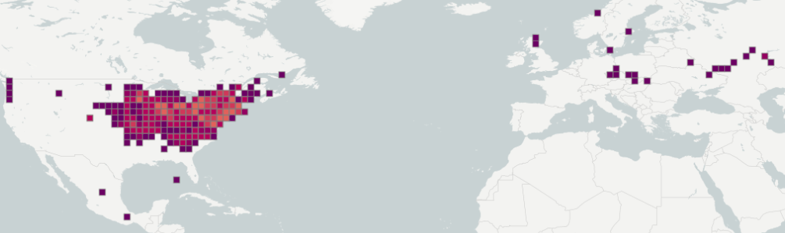
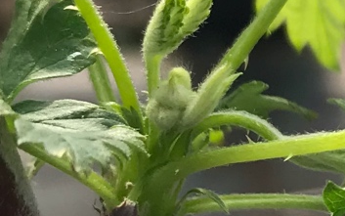
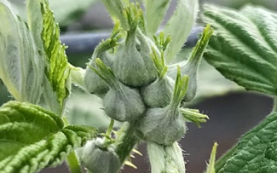
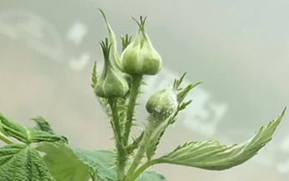
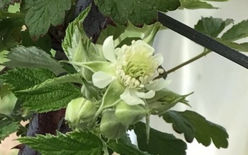
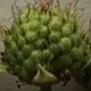
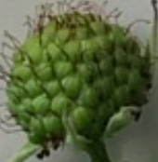
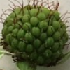
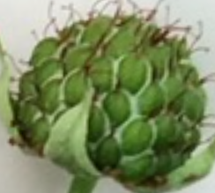
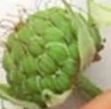
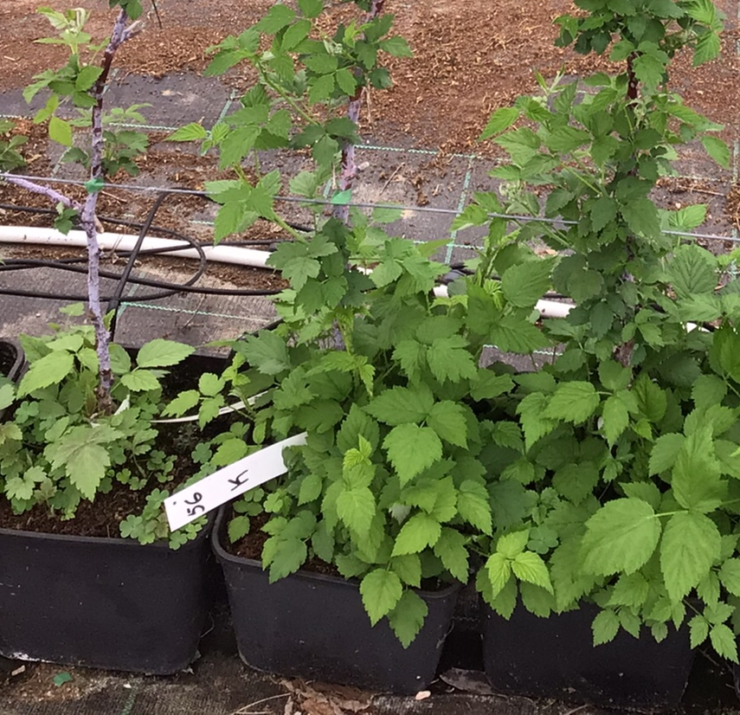
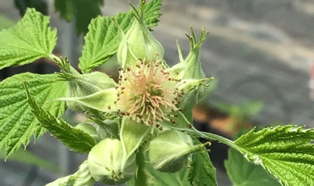
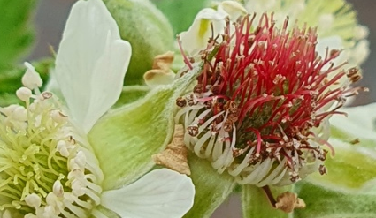
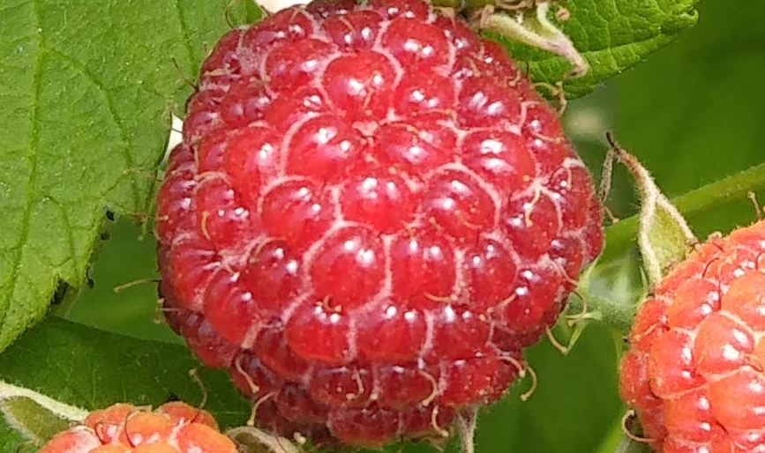
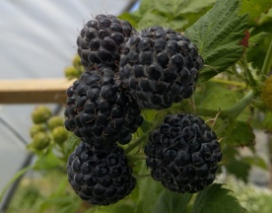
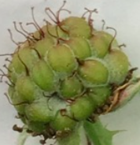
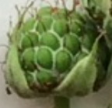
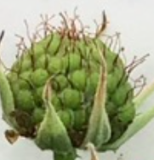
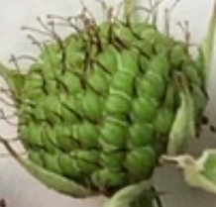
Rubus occidentalis – A Framboesa Preta Como progenitora de Programas de Melhoramento da Framboesa Vermelha Sara Senra¹, Mariana Mota¹, Ana C. Agulheiro-Santos³, Francisco R. Luz^{2,4}, Pedro B. Oliveira^{1,2}
¹LEAF, ISA, Universidade de Lisboa, Tapada da Ajuda 1349-017 Lisboa; ²INIAV, I.P., Av. da República, Nova-Oeiras, 2784-505 Oeiras; ³Mediterranean Institute for Agriculture, Environment and Development (MED) & Departamento de Fitotecnia, Escola de Ciências e Tecnologia, Universidade de Évora; ⁴BeiraBaga, Pólo de Inovação da Fataca, 7630-580, São Teotónio.
Introdução
A Framboesa Preta (Rubus occidentalis) tem origem na América do Norte onde se encontra amplamente dispersa e é neste continente que se centra a sua produção e comercialização, sendo apreciada principalmente pela indústria agroalimentar devido à sua concentração em antocianinas [1]. Apesar da elevada variabilidade genética encontrada nas populações espontâneas de R. occidentalis, esta diversidade não tem sido aproveitada em programas de melhoramento, sendo este realizado com base nas cultivares de elite que possuem um pool genético muito pequeno [2]. Surge assim o interesse de utilizar germoplasma desta espécie em programas de melhoramento de framboesa vermelha [1].
Família Rosaceae
Género Rubus
Subgénero Idaeobatus
Rubus occidentalis
Rubus idaeus
Fig. 1 – Mapa de distribuição de Rubus occidentalis (2021) [3].
Metodologia e Resultados
Como distinguir os diferentes genótipos?
1081* genótipos selvagens de Framboesa Preta do Canadá
*Alguns dos genótipos morreram ao longo do ensaio e algumas canas colapsaram.
Os marcadores fenotípicos utilizados na seleção clássica são fortemente influenciados por outros fatores, nem sempre espelhando as características genéticas presentes. Consequentemente, é necessário identificar o que se encontra no genoma, mesmo que não seja expresso fenotipicamente, para que seja transmitido à descendência.
Para a utilização de marcadores moleculares em análise de germoplasma é necessário obter estes marcadores. Atualmente, não existem muitos marcadores identificados para a R. occidentalis e é neste âmbito que no ISA se irá procurar estabelecer marcadores moleculares para esta espécie, utilizando ISSRs (Inter Simple Sequence Repeats).
1º Critério de Seleção: Baixas necessidades de frio
[09/04/2021]
3 semanas após o 1º abrolhamento
4
Marcador
Molecular
População a 09/04/2021: 892
PCR
Determinação do tamanho dos fragmentos amplificados
3
104 genótipos
788 genótipos
Quantificação do DNA
Com primers de sequências repetitivas (microssatélites).
Através de eletroforese.
Apresentavam um abrolhamento reduzido ou variável, sendo eliminados.
Apresentavam um abrolhamento uniforme com uma taxa de abrolhamento superior a 50%.
2
Medição da absorvância no UV.
Extração de DNA
1
40 genótipos
748 genótipos
Utilizando o DNeasy plant mini kit.
Primeiros genótipos a abrolhar ou com um abrolhamento elevado e uniforme.
Estudo das características do fruto
...
Capacidade de produção de rebentos radiculares
Estabelecimento de escala fenológica para a Framboesa preta
Tamanho das drupéolas
Análise da textura
0 a 28 rebentos;
Média: 10
Desvio-padrão: 6,9
Determinação do método de avaliação da firmeza da película.
Botões florais formados | Botões florais facilmente distintos | Botões florais separados | Flor aberta
Drupéolas muito pequenas
Drupéolas pequenas
Drupéolas médias
Drupéolas grandes
Drupéolas muito grandes
...
Flor sem pétalas | Fruto vingado | Fruto verde | Fruto vermelho
Número de drupéolas por fruto
Fruto Preto
→ A Framboesa Preta
Quantidade muito reduzida
Quantidade reduzida
Quantidade média
Quantidade elevada
Quantidade muito elevada
Conclusão
Neste ensaio foram selecionados 788 genótipos com baixas necessidades em frio, dos quais foram escolhidos 40 genótipos em que se avaliou a capacidade de produção de rebentos radiculares e estabeleceu-se uma escala fenológica para a framboesa preta. A quantidade de drupéolas por fruto e o tamanho das mesmas estão a ser analisados nos 788 genótipos. A seleção irá continuar, mais focada na textura do fruto e será definido um método adequado para a avaliação da firmeza da película da framboesa.
Bibliografia
1. Dosset, M. & Finn, M. (2016) ﻿Genetic Resources and Crop Evolution. 63, 653–673. https://doi.org/10.1007/s10722-015-0274-y
2. Willman, M. (2019) Genetic Analysis of Black Raspberry Breeding Germplasm Thesis (Dissertação de Mestrado, The Ohio State University, Ohio, USA).
3. Mapa da distribuição da Rubus occidentalis [imagem]. (2021). Obtido na base de dados do GBIF – Global Biodiversity Information Facility.

